Slide 1
ЛІДЕРСТВО У СТУДЕНТСЬКОМУ КОЛЕКТИВІ
УДК 37.0
Жукова А.Р.
аспірантка Педагогічного факультету
Львівського національного університету імені Івана Франка
м. Львів, Україна
annetta000@gmail.com
https://orcid.org/0000-0002-7292-1605

Slide 2

У сучасних умовах розбудови й оновлення всіх сфер суспільного життя в Україні перед викладачами ЗВО постає проблема оптимальної організації навчального процесу, де чільне місце зокрема посідає і бібліотека, спрямованого на підготовку фахівців, мотиваційно орієнтованих на безперервний процес активної пізнавальної діяльності. Випускник закладу вищої освіти мусить мати не лише професійні знання, уміння й навички, а й певні лідерські якості, що дозволить йому успішно реалізувати свій творчий потенціал у практичній діяльності, адже суспільство потребує лідерів, які здатні об'єднати навколо себе людей для досягнення поставленої мети і створити сприятливі умови для подальшого розвитку. Саме для реалізації вищеописаної концепції спрямовані усі підрозділи закладів освіти. Так, зокрема втілення освітньої функції завжди була невід’ємною складовою частиною діяльності бібліотек. З іншого боку, функціонування освітніх закладів, реалізація освітніх програм неможливі без опору на бібліотеки та їхні інформаційні ресурси.

Slide 3
Мета роботи. Дослідити лідерство у студентському колективі.
Методика. Під час проведення дослідження було використано ряд теоретичних методів дослідження, серед яких аналіз та синтез наукової літератури з обраної проблематики, узагальнення отриманих даних та їх пояснення. Обрані методи дослідження дозволили досягти мети, що ставилась на початку та отримати очікувані результати.
Аналіз літературних та наукових джерел. Деякі аспекти проблеми лідера і лідерства досліджували ще в позаминулому столітті. Проблеми розвитку студентських громадських об'єднань в Україні ХІХ ст. розглядали М. Драгоманов, Ю. Яновський, Р. Кирчів, Н. Маркевич, Д. Антонович, К. Волинський, В. Леонтович, М. Попович, В. Шевчук, О. Пріцак, В. Смолій, П. Сохань, А. Фінько та ін. Вивчення феномена лідерства знайшло відображення в роботах Г.М. Андрєєвої, Р.Л. Кричевського, Л.І. Уманського, О.В. Евтіхова, С.Р. Кові, Е. Берна, П.У. Бендера, Е. Хеллмана, М. Дж. Максвелла, Ф.О. Хессельбайн, Д. Гоулман, А. Менегетті та інших вчених.
Феномен бібліотеки ВНЗ, її організаційна структура, роль у становленні сучасного молодого студентського лідера, реформуванні системи вищої освіти вже стали предметом наукової уваги багатьох дослідників. Ця проблематика розглянута в роботах І.П. Бургер, Т.В. Комаровської, Г.Ю. Кудряшової, В.М. Маркової, С.П. Галактіонової, Е.А. Лівадонової, В.Г. Дригайла.

Slide 4
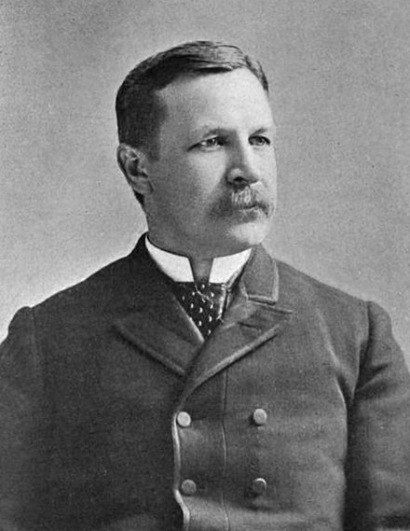
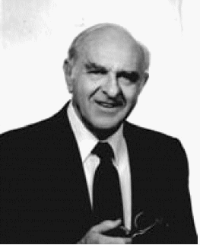
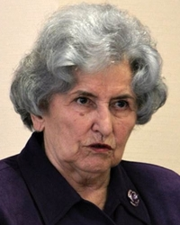

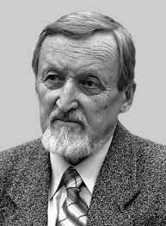
На думку Дж. Хемфілл, Ф. Фідлера, лідерство - це поведінка індивіда, залученого в управління груповими діями, а лідерська поведінка - це специфічні дії, які реалізуються лідером в процесі управління і координації роботи членів його групи. Точка зору полягає в тому, що лідер повинен мати перспективну програму дій, згідно з якою він разом з групою рухається до наміченої мети. Він спрямований в майбутнє, має привабливі плани і знання, як їх реалізувати.
Вітчизняними вченими (Г.М. Андрєєва, Р.Л. Кричевский, Б. Д. Паригін та ін.) лідерство трактується як психологічний феномен, який виникає стихійно та існує в системі неформальних відносин людей. В основі лідерства лежить процес міжособистісного впливу, що виникає між найбільш активним і впливовим учасником малої групи (лідером) і менш активними, відомими членами групи (послідовниками).

Slide 5

Б. Паригін дав таке визначення лідера: «Лідер – це член групи, який спонтанно виконує роль неофіційного керівника в умовах певної, специфічної, досить значимої ситуації, для забезпечення організації спільної колективної діяльності людей для найбільш швидкого та успішного досягнення загальної мети». Воно досі залишається актуальним.
Лідер – це особистість, за якою всі інші члени групи визнають право брати на себе найвідповідальніші рішення, визначати напрям і характер діяльності всієї групи. Ефективна діяльність групи залежить від стосунків між офіційним і неофіційним лідером або лідерами. Знаючи про реальні міжособистісні взаємини в групі, викладач має змогу спрямувати їх у потрібному векторі. Лідер покликаний допомагати в навчально-виховному процесі.

Slide 6

Лідерство – це процес внутрішньої соціальної організації й управління спілкуванням, діяльністю членів малої групи, здійснюється в спонтанно сформованих малих групах. У кожній мікрогрупі зазвичай є лідер. Залежно від спрямування конкретної діяльності мікрогрупи може бути кілька лідерів (ініціатор вечірок, організатор побуту тощо).
Лідер у студентській групі повинен вміти приймати рішення та уникати невигідних ситуацій або, навпаки, створювати вигідну сукупність обставин. Він здійснює найбільший психологічний вплив на групу загалом і окремих її членів, коли виступає в ролі координатора, організатора групових справ. Для регулювання стосунків у групі загалом лідер повинен бути об’єктивним, дружнім, не підтримувати конкуренцію між окремими студентами чи неформальними групами, які можуть утворюватися у групі, враховувати особливості кожного студента, бути справедливим.

Slide 7

Одна з найбільш популярних трактувань лідерства пов’язана з припущенням про те, що лідерство є один з аспектів процесу рольової диференціації в групі, який виступає в якості функції динамічної взаємодії особистісних якостей і соціальної системи. Вивчення рольової диференціації лідерства вперше було зроблене дослідниками Р. Бейлзом, Ф. Слейтером в роботі з малими групами.
Р. Бейлз, Ф. Слейтер пояснювали виявлений ними феномен рольової диференціації лідерства в такий спосіб: члени групи вносять нерівний внесок у вирішення групового завдання, суб'єкт, найбільш ініціативний в цій діяльності, є інструментальним лідером; інші члени групи, усвідомлюючи факт нерівності вкладу в групову діяльність, починають сприймати інструментального лідера як джерело напруги, що викликає у них фрустрацію. Для того, щоб вирішити емоційні проблеми учасників, група висуває ще одного лідера - емоційного або експресивного, завдання якого полягає в створенні сприятливого психологічного клімату внутрішньо-групової взаємодії.

Slide 8

Дослідники П. Секорд і К. Бекман висловили ідею про те, що зміна рольової диференціації лідерства знаходиться в прямій залежності від успішності групи за рішенням завдання. Якщо члени групи не відчувають задоволення від процесу роботи над завданням, то висока ймовірність наявності в групі рольової диференціації лідерства.
Сучасна місія вузівської бібліотеки у формуванні лідерської компетенції передбачає перехід від видачі книг у тимчасове користування до організації доступу до необхідних інформаційних ресурсів і як наслідок розвиток необхідних аналітичних лідерських здібностей.

Slide 9
Висновки. Для того щоб сформувати лідерські якості у студентів, викладачеві необхідно знати соціально психологічні особливості лідерства.
Інструментальний лідер організує групу на рішення поставленої перед нею навчально-професійного завдання, емоційний лідер студентського колективу буде піклуватися про створення сприятливого психологічного клімату в групі, про посилення внутрішньогрупової інтеграції. Знання про ідентифікаційні і еталонні якості в лідерстві дають можливість викладачеві найбільш повно представити внутрішні умови процесу міжособистісного впливу в студентській групі і, отже, надавати більш ефективний виховний вплив на студентів.
Категоріями інформаційної культури майбутнього лідера можна вважати вміння формулювати свою потребу в інформації, ефективно здійснювати пошук необхідних джерел в усій сукупності інформаційних ресурсів, переробляти й створювати якісно нову інформацію, відбирати та оцінювати її, а також здатність до інформаційного спілкування і комп’ютерну грамотність, і саме тут роль бібліотеки є головною.

Slide 10
Список використаних джерел:
1.Hellman, Y. (2014). Learning for leadership: A facilitative approach for training leaders. Alexandria, VA: ASTD Press.
2. Han, S. J., Lee, Y., Beyerlein, M., & Kolb, J. (2018). Shared leadership in teams: The role of coordination, goal commitment, and knowledge sharing on perceived team performance. Team Performance Management: An International Journal.
3. Skalicky, J., Warr Pedersen, K., van der Meer, J., Fuglsang, S., Dawson, P., & Stewart, S. (2020). A framework for developing and supporting student leadership in higher education. Studies in Higher Education, 45(1), 100-116.
4. Краснощок І. П. (2021). Формування лідерських якостей студентів як завдання виховної діяльності куратора студентської групи. Наукові записки. Серія: Педагогічні науки, (194), 144-150.
5. Мороз В.П. (2020). Сучасний погляд на проблему лідерства. Вісник ЛНУ імені Тараса Шевченка, (2), 200-207.
6. Савицька Т.В., Іотова І.Н., Маджар Н.М. (2020) Особливості формування особистості лідера в студентському колективі. Сучасна медична освіта: методологія, теорія, практика. (1), 177-180.
7. Скірка І. (2017). Психологічні особливості лідера у студентській групі. Психологічні виміри культури, економіки, управління: Науковий журнал. (10), 60-62.

Slide 11


